Slide 1
Final Presentation · 2026-05-26
PUBG Telemetry의
시공간 데이터베이스 모델링 및
생존/등수 예측 모델 개발
Spatio-Temporal Database Modeling and Survival / Rank Prediction for PUBG Telemetry
백성은 Sungeun Baek
부산대학교 데이터사이언스전문대학원 · 데이터사이언스학과
202589713

Slide 2
Abstract
요약
PUBG Telemetry를 시공간 DB로 모델링하고 ST-GCN으로 최종 등수를 예측한다.
STDB 모델링 PUBG Match Data Telemetry를 이동 객체 · 동적 공간 영역 · 공간 사건의 STDB로 재구성
안전구역 축소 분석 축소되는 안전구역 기준 팀 이동 궤적과 생존 환경 변화 정량화
등수 예측 팀 단위 시공간 그래프 기반 최종 등수 예측 (회귀 + Top-K 분류)
시공간 지표 안전구역 경계 거리, 적 밀도, 교전 노출, 위치 안정성 등 phase별 지표 생성
ST-GCN Spatio-Temporal Graph Convolutional Network로 시공간 구조와 최종 등수 관계 분석
주요어: PUBG · 시공간 데이터베이스 · 안전 구역 · 이동 궤적 · ST-GCN
PUBG Telemetry의 시공간 데이터베이스 모델링 및 생존/등수 예측 모델 개발
2 / 12

Slide 3


01
서론 — 왜 시공간 데이터베이스인가
온라인 게임 로그는 시간과 공간이 함께 포함된 데이터이다.
PUBG는 시공간적이다
기존 분석의 한계
• 플레이어가 지도 위를 이동하고
• 시간이 지나면서 안전구역이 축소되며
• 전투 이벤트가 특정 위치에서 발생한다.
이러한 특성은 PUBG Telemetry를 시공간 데이터베이스 관점에서 분석하기에 적합하게 만든다.
기존 분석은 경기 종료 후 킬 수 · 피해량 · 이동거리 · 생존시간 같은 집계 통계에 의존한다.
이러한 결과 중심 통계는 특정 시점의 위치, 안전 구역 경계와의 거리, 주변 적 밀도와 같은 시공간적 맥락을 충분히 보여주지 못한다.
→ 위치 · 시간 · 사건을 함께 다루는 분석 구조가 필요하다.
PUBG Telemetry의 시공간 데이터베이스 모델링 및 생존/등수 예측 모델 개발
3 / 12

Slide 4





02
선행 연구 및 본 연구의 차별성
Sagong et al. — Hunter / Sniper / Traveler / Camper 전략 유형 분류 기반 생존 예측
Sagong, Woo, Kim — Phase-based framework for survival prediction
Hunter
Sniper
Traveler
Camper
공격성 높음 · 활동성 높음
공격성 높음 · 활동성 낮음
공격성 낮음 · 활동성 높음
공격성 낮음 · 활동성 낮음
본 연구의 차별성
선행 연구가 플레이어 행동 유형 분류를 통해 생존을 설명한다면, 본 연구는 PUBG Telemetry를 STDB로 구조화하고 축소되는 안전구역 속 시공간적 생존환경을 중심으로 최종 등수를 분석한다.
[Sagong et al. 2025 · ScienceDirect: S187595212500120X]
PUBG Telemetry의 시공간 데이터베이스 모델링 및 생존/등수 예측 모델 개발
4 / 12

Slide 5


03
연구 질문 (RQ1 · RQ2 · RQ3)
RQ1
RQ2
RQ3
STDB 구조 표현
Phase별 변화
등수 예측 가능성
PUBG Telemetry는 어떤 시공간 데이터베이스 구조로 표현될 수 있는가?
안전구역 축소에 따라 팀의 이동궤적과 생존환경은 어떻게 변화하는가?
시공간 데이터를 통해 각 팀들의 등수 예측이 가능한가? 가능하다면 무엇이 영향을 미치는가?
PUBG Telemetry의 시공간 데이터베이스 모델링 및 생존/등수 예측 모델 개발
5 / 12

Slide 6



04
연구 방법 — 4단계 파이프라인
데이터 정리 → STDB 모델링 → phase별 생존환경 분석 → ST-GCN 등수 예측
①
②
③
④
데이터 정리
STDB 모델링
Phase별 분석
ST-GCN 예측
Telemetry → 10초 격자 리샘플
팀×시점 단위 정합
이동 객체 · 동적 영역
· 공간 사건 추상
phase별 생존환경 지표
(거리/밀도/노출/안정성)
Spatio-Temporal Graph
Conv → 최종 등수
PUBG Telemetry의 시공간 데이터베이스 모델링 및 생존/등수 예측 모델 개발
6 / 12

Slide 7
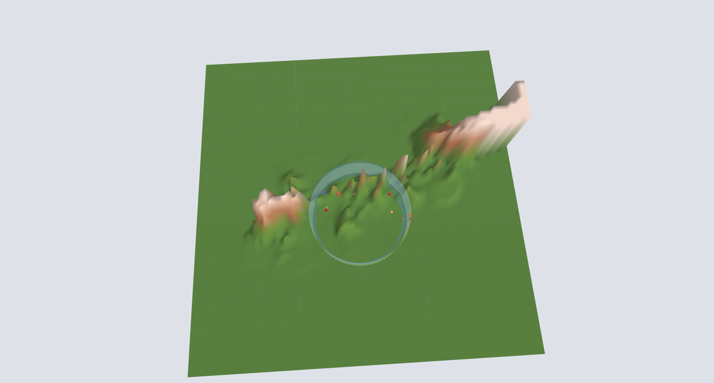


04 · ①②
STDB 모델링: 이동 객체 · 동적 공간 영역 · 공간 사건
① 이동 객체
플레이어 / 팀의 위치는 시간에 따라 변화하는 이동 객체
② 동적 공간 영역
안전구역은 시간에 따라 크기·위치가 변하는 동적 공간 영역
③ 공간 사건
전투 이벤트는 특정 시간과 위치에서 발생하는 공간 사건
PostGIS 스키마 — stdb.moving_objects · dynamic_regions · spatial_events
PUBG Telemetry의 시공간 데이터베이스 모델링 및 생존/등수 예측 모델 개발
7 / 12

Slide 8


04 · ③
Phase별 생존환경 분석
안전구역 경계 거리
주변 적 밀도
교전 노출
위치 안정성
PUBG Telemetry의 시공간 데이터베이스 모델링 및 생존/등수 예측 모델 개발
8 / 12

Slide 9
04 · ④
ST-GCN — Spatio-Temporal Graph Conv. Network
노드 = 팀 · 엣지 = 근접/교전 · 시간축 = 연속 시점 그래프 연결
Temporal Gated
Conv (GLU)
Spatial GCN
with A_t (dynamic)
Temporal Gated
Conv (GLU)
Pool over T
→ rank head (회귀)
→ Top-K head (분류)
Node
Edge
Temporal
Output
팀 (N≤25 zero-padded)
k-NN 거리 + 교전 엣지
동일 팀의 연속 시점 연결
최종 등수 + Top-5/10 진입
STGCN — Yu, Yin, Zhu (2018) [arxiv:1709.04875] · ST-GCN — Yan, Xiong, Lin (2018) [arxiv:1801.07455]
PUBG Telemetry의 시공간 데이터베이스 모델링 및 생존/등수 예측 모델 개발
9 / 12

Slide 10
Demo
Live 3D — Erangel STDB 시공간 시각화
지형 mesh 위에서 팀이 이동하고, 안전구역이 cylinder로 축소된다.
Three.js terrain mesh · 팀 궤적 · 축소되는 안전구역 cylinder · ST-GCN hazard rank
PUBG Telemetry의 시공간 데이터베이스 모델링 및 생존/등수 예측 모델 개발
10 / 12

Slide 11
05
기대 결과 + 평가 지표
STDB 표현 가능성과 ST-GCN 등수 예측의 정량 결과를 함께 보고한다.
①
Test-set metrics (Baltic_Main / squad-fpp)
PUBG Telemetry가 시공간 DB로 표현 가능함을 보인다.
Test matches
10
Test team labels
224
MAE (rank, ↓)
2.31
②
생존 팀 / 상위권 팀 예측 모델을 개발한다.
RMSE (rank, ↓)
2.95
Spearman ρ (↑)
0.917
Top-5 AUC (↑)
0.981
③
Top-5 accuracy
0.933
e-sports 중계·관전 환경에서 활용 가능한 시공간 피드백 자료를 제공한다.
Top-10 AUC (↑)
0.979
Top-10 accuracy
0.924
PUBG Telemetry의 시공간 데이터베이스 모델링 및 생존/등수 예측 모델 개발
11 / 12

Slide 12
References
참고 문헌
[1]
KRAFTON. PUBG API Documentation — Telemetry and Telemetry Events.
https://documentation.pubg.com/en/telemetry-events.html
[2]
Sagong C., Woo J. Y., Kim H. K. Are you a Hunter or Camper? A phase-based framework for real-time survival prediction in battle royale using FightScore and ActiveScore.
https://www.sciencedirect.com/science/article/abs/pii/S187595212500120X
[3]
Yan S., Xiong Y., Lin D. Spatial Temporal Graph Convolutional Networks for Skeleton-Based Action Recognition. (2018)
https://arxiv.org/abs/1801.07455
[4]
Yu B., Yin H., Zhu Z. Spatio-Temporal Graph Convolutional Networks: A Deep Learning Framework for Traffic Forecasting. (2018)
https://arxiv.org/abs/1709.04875
PUBG Telemetry의 시공간 데이터베이스 모델링 및 생존/등수 예측 모델 개발
12 / 12

